Slide 1

TRƯỜNG ĐẠI HỌC KỸ THUẬT CÔNG NGHỆ CẦN THƠ
KHOA CÔNG NGHỆ THÔNG TIN
CHUYÊN NGÀNH KHOA HỌC MÁY TÍNH 2021
ĐỒ ÁN 2
XÂY DỰNG HỆ THỐNG PHÂN LOẠI VĂN BẢN THEO CHỦ ĐỀ
Giảng viên hướng dẫn: Ths. NGUYỄN NHỰT QUỲNH
Sinh viên thực hiện: Lê Phước Hữu 2100450, Võ Văn Thạch 2101389

Slide 2
NỘI DUNG BÁO CÁO
GIỚI THIỆU TỔNG QUAN
CƠ SỞ LÝ THUYẾT
PHƯƠNG PHÁP THỰC HIỆN
KẾT QUẢ THỰC NGHIỆM
KẾT LUẬN

Slide 3
GIỚI THIỆU TỔNG QUAN
LÝ DO CHỌN ĐỀ TÀI
MỤC TIÊU
PHẠM VI NGHIÊN CỨU

Slide 4
CƠ SỞ LÝ THUYẾT
XỬ LÝ NGÔN NGỮ TỰ NHIÊN
PHÂN LOẠI VĂN BẢN
KỸ THUẬT TF – IDF
MÔ HÌNH NAIVE BAYES

Slide 5
XỬ LÝ NGÔN NGỮ TỰ NHIÊN
Định nghĩa
Xử lý ngôn ngữ tự nhiên là việc sử dụng các kỹ thuật xử lý ngôn ngữ tự nhiên (NLP) để phân tích và thao tác ngôn ngữ của con người trong bối cảnh tính toán. Điều này có thể bao gồm các nhiệm vụ như dịch ngôn ngữ, nhận dạng giọng nói, tạo văn bản, phân tích tình cảm và hơn thế nữa.

Slide 6
XỬ LÝ NGÔN NGỮ TỰ NHIÊN
Các bước cơ bản xử lý ngôn ngữ tự nhiên
Tokenization
Named Entity Recognition (NER)
Part – Of – Speech
Lemmatization
Dependency Parsing
Feature Extraction

Slide 7
XỬ LÝ NGÔN NGỮ TỰ NHIÊN
Ứng dụng
Nhận dạng chữ viết tay
Nhận dạng giọng nói
Tóm tắt văn bản
Dịch tự động (Machine Translate)
Phân loại văn bản
Chatbot

Slide 8
PHÂN LOẠI VĂN BẢN
Định nghĩa
Là quá trình tự động gán nhãn (tên lớp / nhãn lớp) cho các văn bản vào một hoặc nhiều loại được xác định trước.
Đây là một bước quan trọng trong khai phá dữ liệu văn bản, nơi các văn bản được phân loại dựa trên nội dung của chúng vào các chủ đề đã được xác định trước.

Slide 9
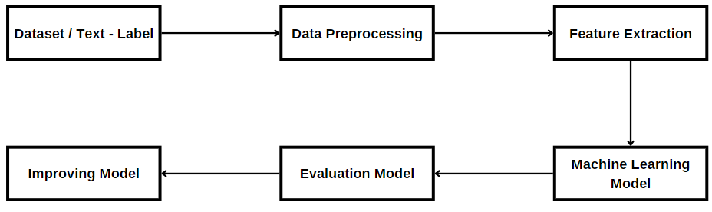
PHÂN LOẠI VĂN BẢN
Mô hình phân loại văn bản

Slide 10
PHÂN LOẠI VĂN BẢN
Ứng dụng
Phân loại email
Phân loại tài liệu và tài nguyên công ty
Phân loại sản phẩm và dịch vụ
Phân loại dữ liệu y tế
Phân loại tài chính

Slide 11
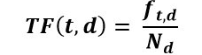
KỸ THUẬT TF – IDF
Định nghĩa
Term Frequency (TF), hay Tần suất xuất hiện của từ, là số lần một từ xuất hiện trong một văn bản.
Ví dụ: Nếu từ "machine" xuất hiện 10 lần trong một văn bản có tổng cộng 1000 từ, thì TF của "machine" trong văn bản đó là 10/1000=0,01.

Slide 12
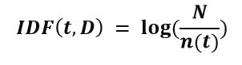
KỸ THUẬT TF – IDF
Định nghĩa
Inverse Document Frequency (IDF) là đo lường tần suất xuất hiện của một từ trong toàn bộ tập hợp các văn bản và định lượng mức độ quan trọng của từ đó.

Slide 13
KỸ THUẬT TF – IDF
Định nghĩa
Ví dụ: Nếu trong một tập dữ liệu có tổng cộng 10,000 văn bản, và từ "machine" xuất hiện trong 1,000 văn bản, thì IDF của "machine" là log(10000/1000)= log(10)= 1.

Slide 14

KỸ THUẬT TF – IDF
Định nghĩa
TF-IDF là một chỉ số thống kê thể hiện mức độ quan trọng của một từ trong một văn bản so với một tập hợp các văn bản.
Ví dụ: Nếu TF của từ "machine" trong một văn bản là 0.01 và IDF của "machine" trong toàn bộ tập dữ liệu là 1, thì TF-IDF của "machine" trong văn bản đó là 0,01x1= 0,01.

Slide 15
KỸ THUẬT TF – IDF
Ưu điểm và nhược điểm
Ưu điểm | Nhược điểm
Tính tương đối | Không xử lý ngữ cảnh
Giảm nhiễu | Không xử lý đồng nghĩa và từ đồng nghĩa
Đa dạng phương pháp | Nhược điểm với văn bản ngắn
Dễ hiểu và triển khai

Slide 16
MÔ HÌNH NAIVE BAYES
Khái niệm
Là một phương pháp dựa trên định lý Bayes về xác suất, được sử dụng để đưa ra dự đoán và phân loại dữ liệu dựa trên thông tin quan sát và thống kê từ dữ liệu
Định lý Bayes cho phép tính xác suất xảy ra của một sự kiện ngẫu nhiên A khi biết sự kiện liên quan B đã xảy ra.

Slide 17
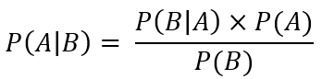
MÔ HÌNH NAIVE BAYES
3 yếu tố phụ thuộc của P(A|B)
P(A∣B) là xác suất của sự kiện A xảy ra khi đã biết sự kiện B đã xảy ra.
P(B∣A) là xác suất của sự kiện B xảy ra khi đã biết sự kiện A đã xảy ra.
P(A) và P(B) là xác suất của sự kiện A và B xảy ra mà không cần biết về nhau.

Slide 18
MÔ HÌNH NAIVE BAYES
Quy trình hoạt động
Xác định các đặc trưng
Tính toán xác suất cho mỗi lớp
Áp dụng định lý Bayes
Chọn lớp có xác suất cao nhất
Đưa ra dự đoán

Slide 19
MÔ HÌNH NAIVE BAYES
Ưu và nhược điểm
Ưu điểm | Nhược điểm
Dễ triển khai và hiệu quả tính toán | Giả định đơn giản
Hoạt động tốt với dữ liệu lớn | Dễ bị ảnh hưởng bởi biến đầu vào không quan trọng
Khả năng xử lý tốt các biến đầu vào | Xác suất zero và cận zero
Hiệu quả trong thời gian thực và phân loại dựa trên dữ liệu thưa | Không hiệu quả cho các vấn đề phân loại có mối quan hệ phức tạp giữa các biến đầu vào

Slide 20
PHƯƠNG PHÁP THỰC HIỆN
Thư viện xây dựng hệ thống
import tkinter as tk import random import string from nltk import word_tokenize from collections import defaultdict from nltk import FreqDist from nltk.corpus import stopwords from sklearn.feature_extraction.text import TfidfVectorizer from sklearn.feature_extraction.text import CountVectorizer from sklearn.naive_bayes import MultinomialNB from sklearn import metrics import pickle

Slide 21
PHƯƠNG PHÁP THỰC HIỆN
Tạo nhãn cho chủ đề và bộ dữ liệu
BASE_DIR = 'D:\\MYLEARNING\\THE_JOURNEY_IV\\COMPUTER_SCIENCE_PROJECT_2\\PRACTICE\\bbc' LABELS = ['business', 'entertainment', 'politics', 'sport', 'tech'] def create_data_set(): with open('data.txt', 'w', encoding='utf8') as outfile: for label in LABELS: dir = '%s/%s' % (BASE_DIR, label) for filename in os.listdir(dir): fullfilename = '%s/%s' % (dir, filename) print(fullfilename) with open(fullfilename, 'rb') as file: text = file.read().decode(errors= 'replace').replace('\n', '') outfile.write('%\t%s\t%s\n' % (label, filename, text))

Slide 22
PHƯƠNG PHÁP THỰC HIỆN
Danh sách stopword
stop_words = set(stopwords.words('english')) stop_words.add('said') stop_words.add('mr')
Đọc bộ dữ liệu
def setup_docs(): docs = [] with open('data.txt', 'r', encoding='utf8') as datafile: for row in datafile: parts = row.split('\t') doc = ( parts[0], parts[2].strip() ) docs.append(doc) return docs

Slide 23
PHƯƠNG PHÁP THỰC HIỆN
Làm sạch văn bản
def clean_text(text): text = text.translate(str.maketrans('', '', string.punctuation)) text = text.lower() return text def get_tokens(text): tokens = word_tokenize(text) tokens = [t for t in tokens if not t in stop_words] return tokens

Slide 24
PHƯƠNG PHÁP THỰC HIỆN
Tính tần suất xuất hiện của từ trong mỗi nhãn
def print_frequency_dist(docs): tokens = defaultdict(list) for doc in docs: doc_label = doc[0] doc_text = clean_text(doc[1]) #doc_tokens = word_tokenize(doc_text) doc_tokens =get_tokens(doc_text) tokens[doc_label].extend(doc_tokens) for category_label, category_tokens in tokens.items(): print(category_label) fd = FreqDist(category_tokens) print(fd.most_common(20))

Slide 25
PHƯƠNG PHÁP THỰC HIỆN
Chia tập dữ liệu
def get_splits(docs): random.shuffle(docs) X_train = [] y_train = [] X_test = [] y_test = [] pivot = int(.80 * len(docs)) for i in range(0, pivot): X_train.append(docs[i][1]) y_train.append(docs[i][0]) for i in range(pivot, len(docs)): X_test.append(docs[i][1]) y_test.append(docs[i][0]) return X_train, X_test, y_train, y_test

Slide 26
PHƯƠNG PHÁP THỰC HIỆN
Huấn luyện mô hình
def train_classifier(docs): X_train, X_test, y_train, y_test = get_splits(docs) vectorizer = CountVectorizer(stop_words='english', ngram_range=(1, 3), min_df=3, analyzer='word') dtm = vectorizer.fit_transform(X_train) naive_bayes_classifier = MultinomialNB().fit(dtm, y_train) evaluate_classifier("Naive Bayes\tTRAIN\t", naive_bayes_classifier, vectorizer, X_train, y_train) evaluate_classifier("Naive Bayes\tTEST\t", naive_bayes_classifier, vectorizer, X_test, y_test) clf_filename = 'naive_bayes_classifier.pkl' pickle.dump(naive_bayes_classifier, open(clf_filename, 'wb')) vec_filename = 'count_vectorizer.pkl' pickle.dump(vectorizer, open(vec_filename, 'wb'))

Slide 27
PHƯƠNG PHÁP THỰC HIỆN
Đánh giá mô hình
def evaluate_classifier(title, classifier, vectorizer, X_test, y_test): X_test_tfidf = vectorizer.transform(X_test) y_pred = classifier.predict(X_test_tfidf) precision = metrics.precision_score(y_test, y_pred, average='macro') recall = metrics.recall_score(y_test, y_pred, average='macro') f1 = metrics.f1_score(y_test, y_pred, average='macro') print("%s\t%f\t%f\t%f\n" % (title, precision, recall, f1))
Phân loại văn bản
def classify(text): clf_filename = 'D:\\MYLEARNING\\THE_JOURNEY_IV\\COMPUTER_SCIENCE_PROJECT_2\\DEMO\\naive_bayes_classifier.pkl' nb_clf = pickle.load(open(clf_filename, 'rb')) vec_filename = 'D:\\MYLEARNING\\THE_JOURNEY_IV\\COMPUTER_SCIENCE_PROJECT_2\\DEMO\\count_vectorizer.pkl' vectorizer = pickle.load(open(vec_filename, 'rb')) pred = nb_clf.predict(vectorizer.transform([text])) print(f"\n\nThe topic classified for the text is: {str(pred[0]).upper()}\n\n")

Slide 28
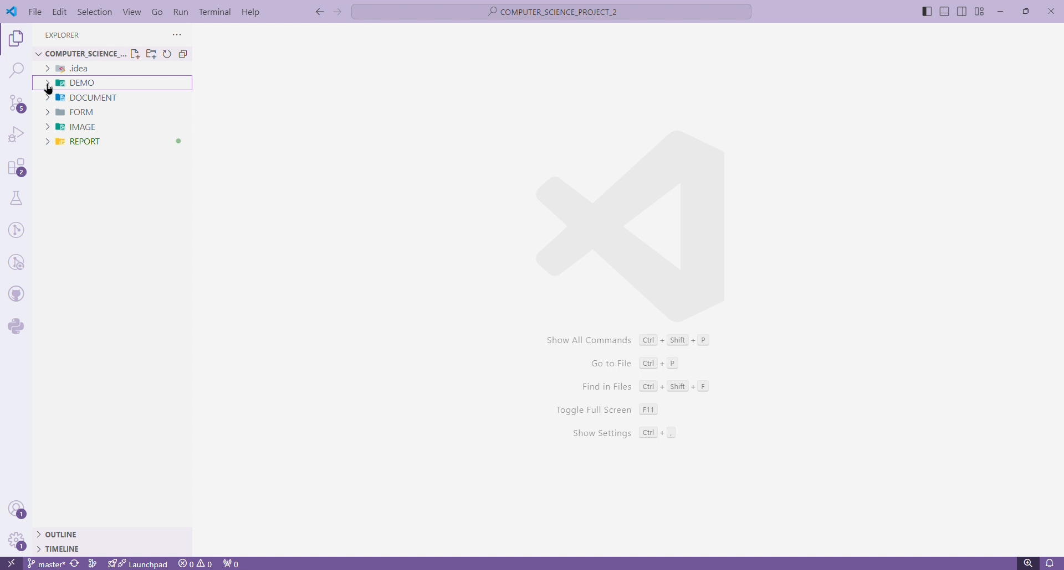
KẾT QUẢ THỰC NGHIỆM
Chương trình Demo

Slide 29
KẾT LUẬN
Naive Bayes và TF-IDF đã cho thấy tính ưu việt trong việc xử lý và phân loại văn bản, đảm bảo độ tin cậy.
Nắm được kiến thức cơ bản về hệ thống phân loại. Kiến thức về NLP, Machine Learning, TF-IDF, mô hình Naïve Bayes. Cách xử lý dữ liệu cũng như huấn luyện mô hình phân loại.

Slide 30
XIN CHÂN THÀNH CẢM ƠN!

